Slide 1

Искусство символизма
Мастера живописи символизма
Мировая художественная культура
11 класс
Автор: учитель ИЗО и МХК
МКОУ «СОШ а. Верхний Учкулан»
Салпагарова Людмила Казиевна
2022г.

Slide 2
Символизм — течение в изобразительном искусстве с философским смыслом
Символизм возник на рубеже XIX–XX веков как одно из направлений европейской художественной культуры. Работающие в этом стиле художники наделяют свои полотна скрытыми философскими и мистическими смыслами. При написании картин они противопоставляют реальности мир видений и грёз.
Особое значение в полотнах имеют таинственные знаки. Разгадка их мистического смысла требует глубокого погружения в процесс осмысления сюжета картины. Символизму присущи такие черты, как недосказанность и самоанализ.

Slide 3
Автором термина «символизм» считается французский поэт Жан Мореас.
Впервые термин был использован в манифесте поэта, написанном им в 1886 году. Многие используемые символистами художественные средства при создании их полотен были заимствованы из модернистских течений. Характерными чертами символизма являются культы красоты и таинственности. Этому направлению присущи: нотки упаднического настроения в сюжетах картин; неприятие реальности и тяга к недостижимым идеалам; поиски новых выразительных образов

Slide 4
Живопись символизма представлена такими именами, как
Пюви де Шаванн
Гюстав Моро
Одилон Редон (Франция)
Арнольд Бёклин (Германия)
Микалоюс Чюрлёнис (Литва)
Михаил Врубель
Виктор Борисов - Мусатов (Россия)

Slide 5
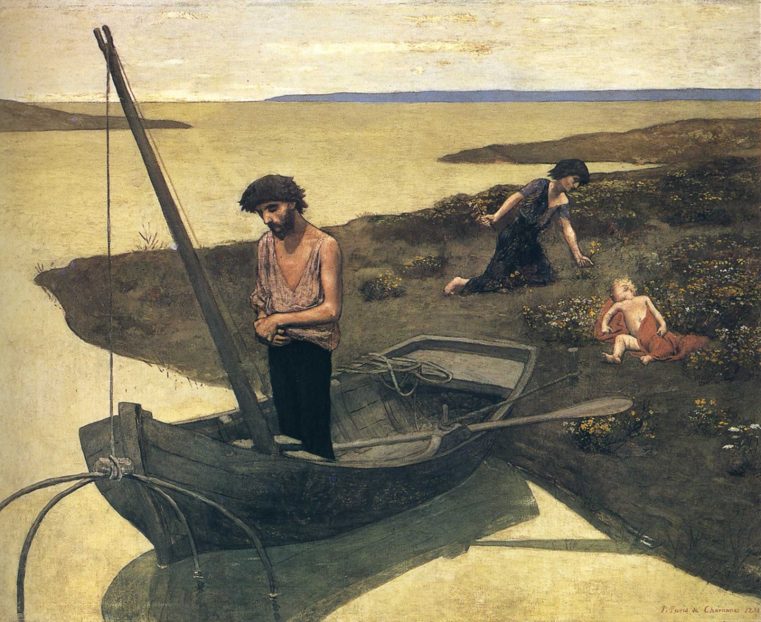
Пюви де Шаванн.
Бедный рыбак.
1881 г.
Музей Орсе,
Париж

Slide 6
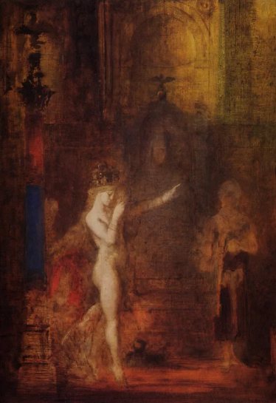
Гюстав Моро.
Саломея, танцующая перед Иродом.
1876 г.
Музей Г. Моро,
Париж

Slide 7
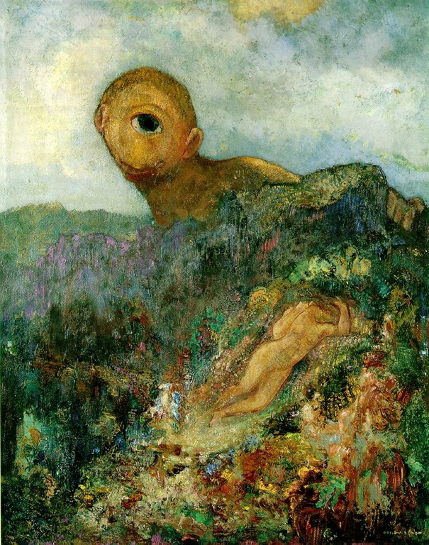
Одилон Редон.
Циклоп.
1898-1900 гг.
Государственный музей
Крёллер-Мюллер,
Оттерло

Slide 8
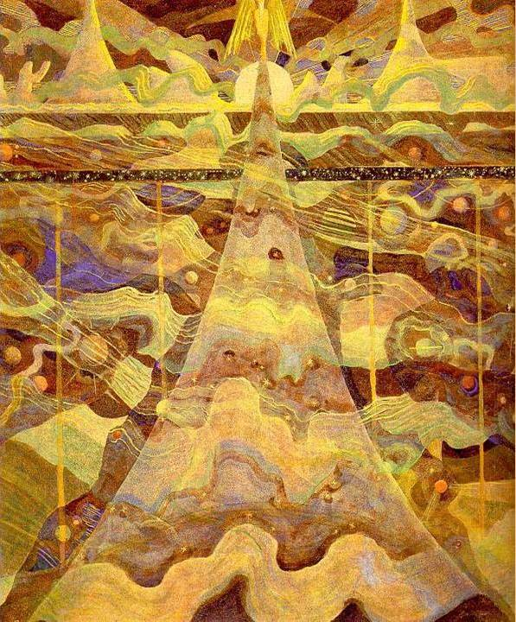
Микалоюс
Чюрлёнис.
«Rex».
1909 г.Музей
М. Чюрлёниса,
Каунас

Slide 9
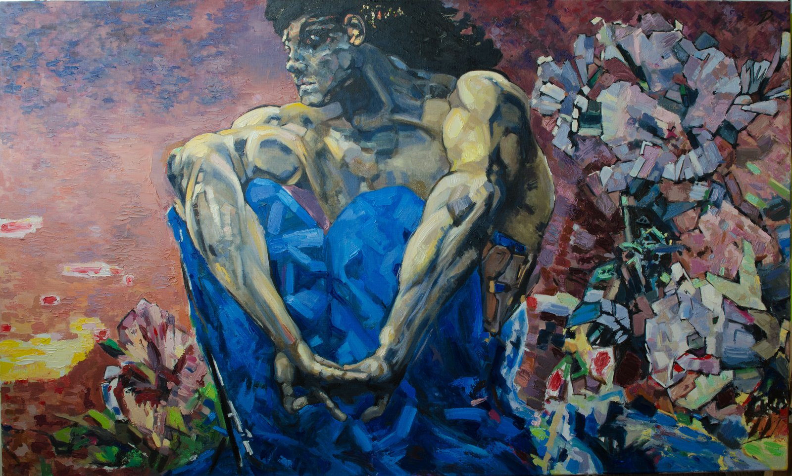
М.А. Врубель.
Демон сидящий.
1890 г.
Государственная
Третьяковская галерея,
Москва

Slide 10
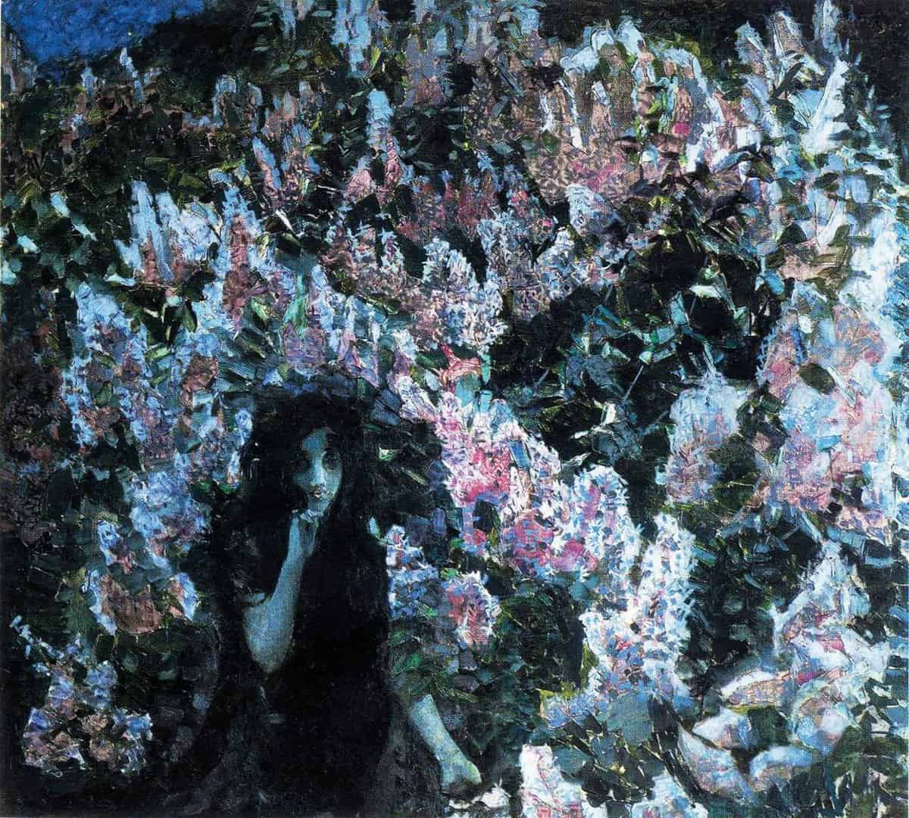
М.А. Врубель.
Сирень.
1900 г.
Государственная
Третьяковская галерея,
Москва

Slide 11
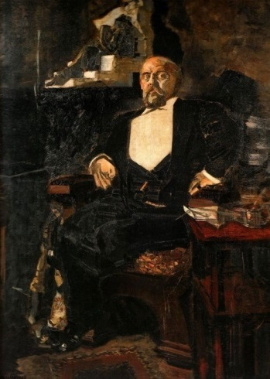
М.А. Врубель.
Портрет
С.И. Мамонтова.
1897 г.
Государственная
Третьяковская галерея,
Москва

Slide 12
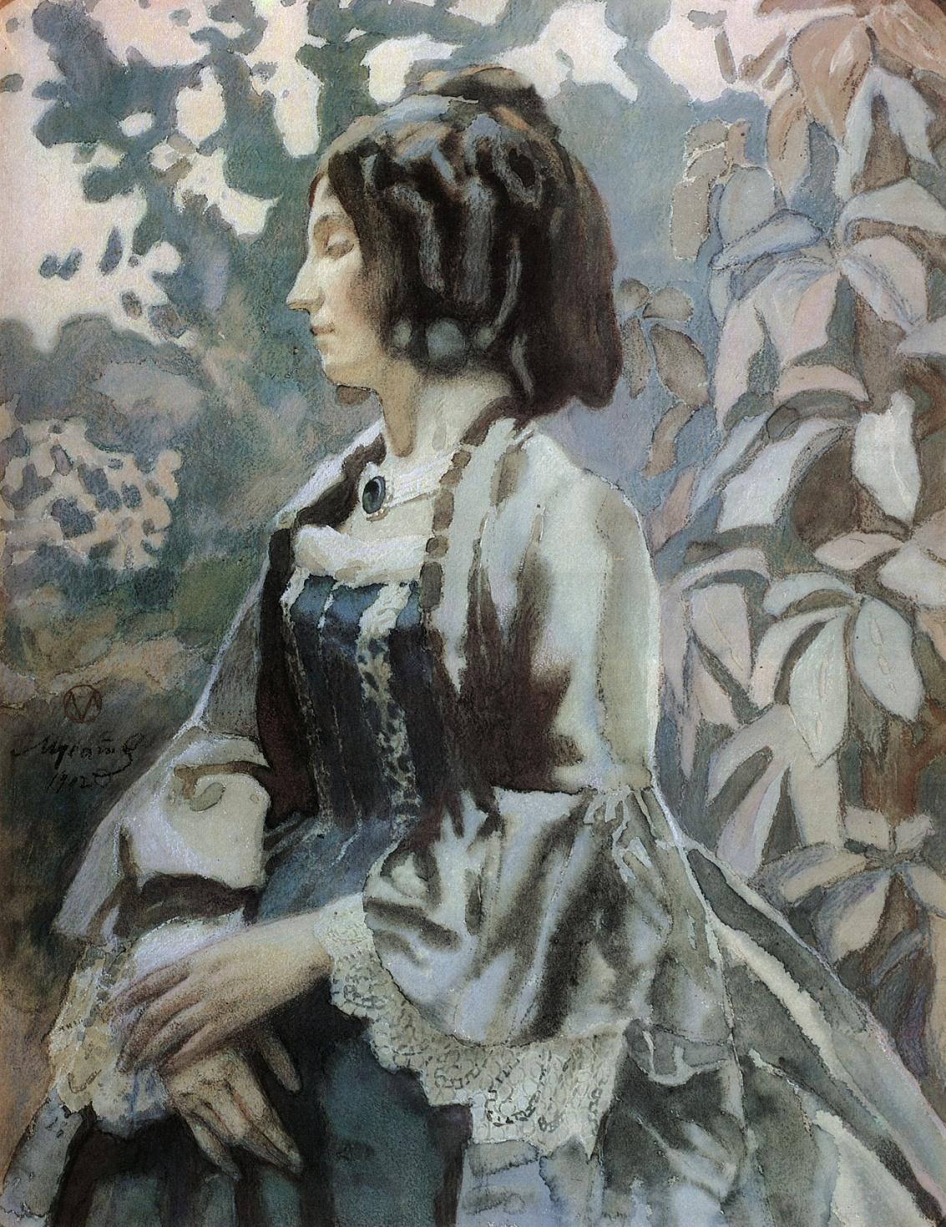
В. Э. Борисов-Мусатов.
Дама в голубом. 1902 г.

Slide 13
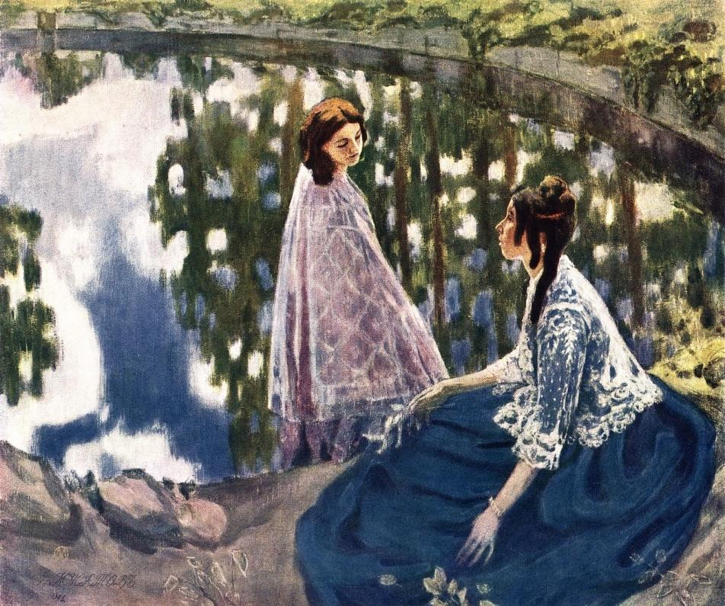
В. Э. Борисов-Мусатов.
Водоем.
1902 г.
Государственная
Третьяковская галерея, Москва

Slide 14
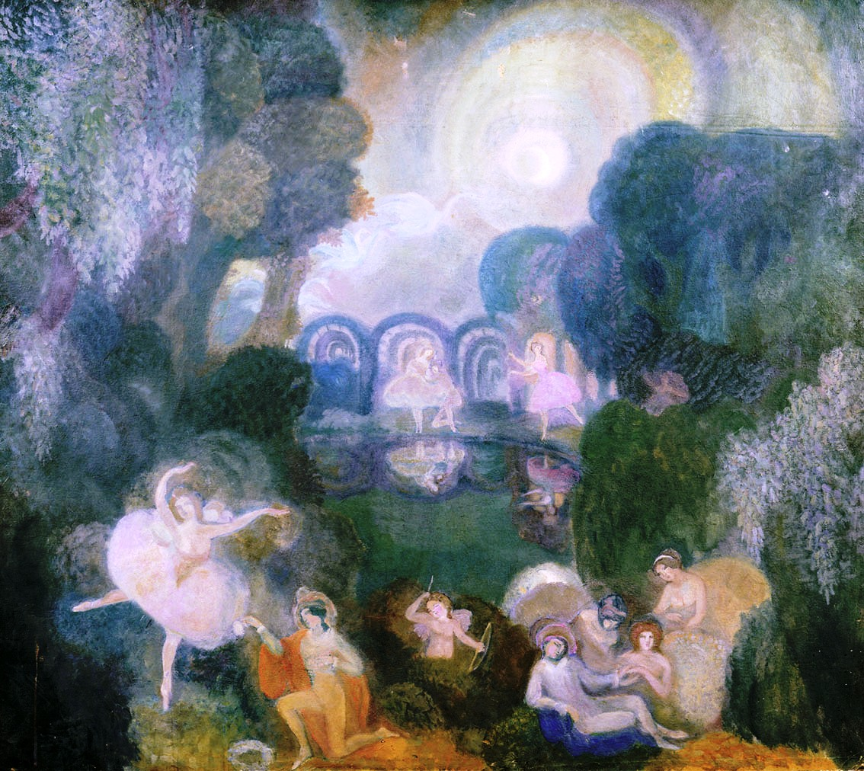
С.Ю. Судейкин.
Балет.1910 г.
Государственный Русский музей,
Санкт-Петербург

Slide 15
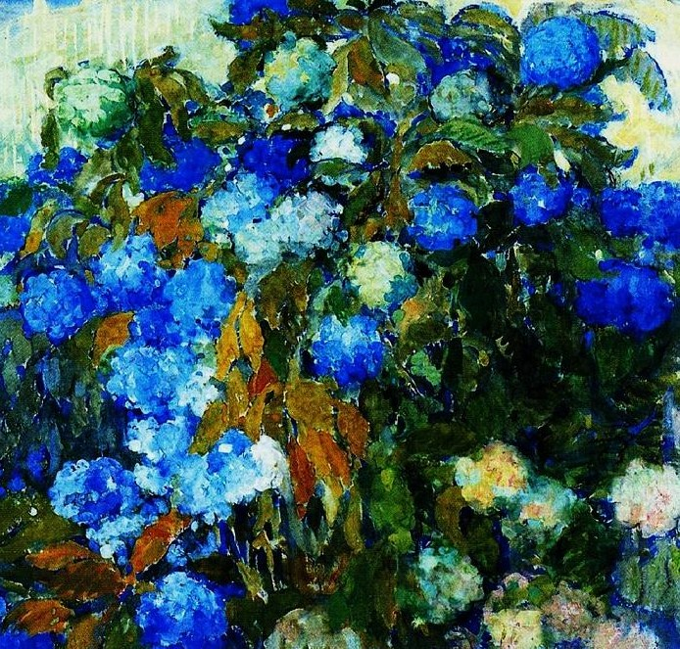
Н.Н. Сапунов.
Пионы. 1908 г.
Государственная
Третьяковская галерея,
Москва

Slide 16
Советуем послушать или посмотреть
Альбомы по искусству зарубежного и русского символизма.
Видеофильмы «Искусство XX века», «Михаил Врубель», «Мир искусства» (видеостудия «Квадрат»

